Slide 1
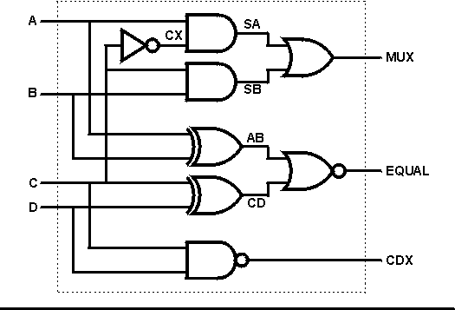
Mantık Devreleri 2011-2012 Yaz Okulu Vize Sınavı Çözümleri

Slide 2
Yrd. Doç. Dr. Alİ GÜLBAĞ

Slide 3
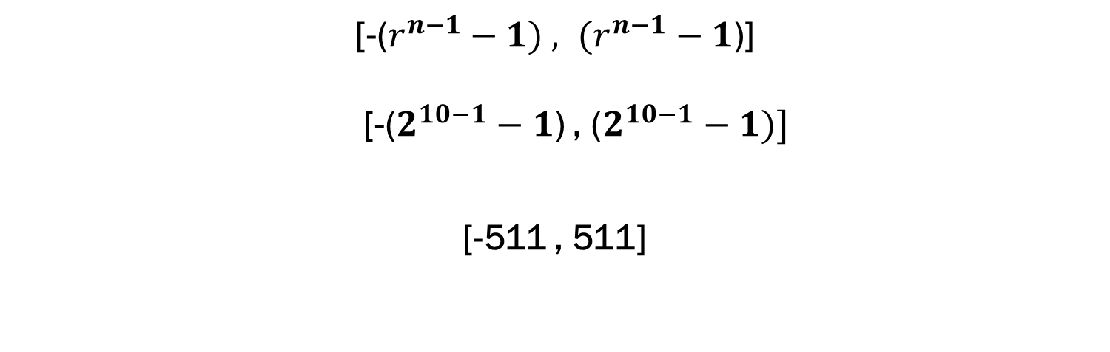
1-) 10 bit işaret büyüklükte gösterilebilecek en büyük ve en küçük sayının değeri nedir ?
[-($r^{n−1}−1) , (r^{n−1}−1$)] [-($2^{10−1}−1$) , ($2^{10−1}−1)]$
[-511 , 511]

Slide 4
2-) a=120 ve b=-15 sayılarının 2’ye tümleyen formunu oluşturup a+b işlemini yapınız.
A= 01111000
B=11110001 101101001

Slide 5
3-) 5,1875 sayısını kayan noktalı sayılar cinsinden (normalizsayon) ifade ediniz.

Slide 6
4-) 5’te 2 kodu ile 12 sayısını ifade edin.

Slide 7

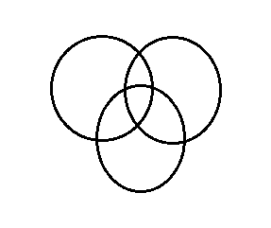
5-)

Slide 8

6-)

Slide 9
QUİZ 1

Slide 10


Slide 11
3-) işaretli ve 2’ye tümleyen formunda verilen FF sayısının 8’lik sistemde ki karşılığı nedir ?

